Slide 1
Ревматоидный артрит: МРТ и УЗИ Часть 2
Федеральное государственное бюджетное образовательное учреждение высшего образования "Красноярский государственный медицинский университет имени профессора В.Ф. Войно-Ясенецкого" Министерства здравоохранения Российской Федерации Кафедра лучевой диагностики ИПО
Выполнила:
Ординатор 1 года обучения
Специальность УЗД
Николаева Анастасия Игоревна
Iwona Sudoł-Szopińska, ^{Lennart Jans, James Teh}
2017 Mar

Slide 2
Бурсит
Бурсит является редкой находкой у пациентов с ранним ревматоидным артритом, по сравнению с синовитом и теносиновитом
Наиболее частые локализации | Другие локализации
Бурсит между сухожилиями разгибателей и головками пястных костей | Бурсит верхней ягодичной мышцы
Бурсит между первым и вторым отделами разгибателей | Бурсит ахиллова сухожилия
Голеностопный сустав: межплюсневый и субметатарзальный бурсит | Бурсит локтевого сустава
 | Бурсит плечевого сустава

Slide 3
МРТ признаки бурсита
Сигнал от воспаленной синовиальной сумки имеет идентичную картину с синовитом или теносиновитом, поэтому после внутривенного введения гадолиния наблюдается значительное усиление сигнала на Т1-ВИ с подавлением жира

Slide 4
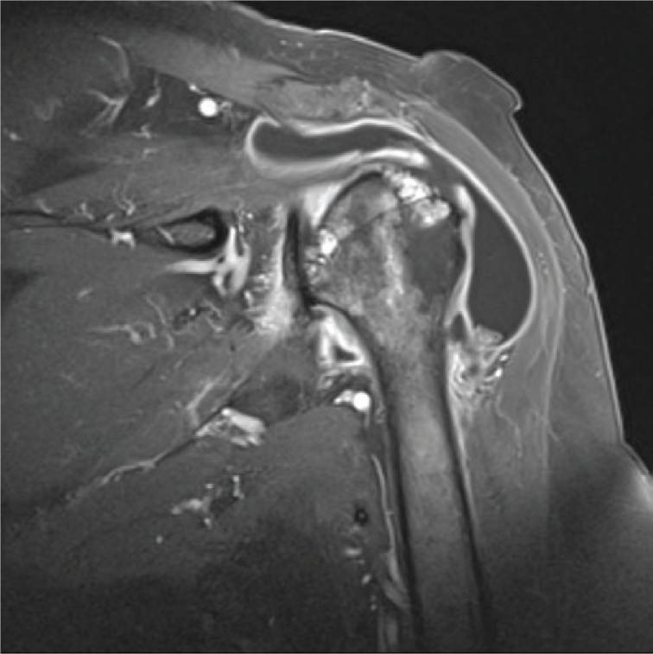
МРТ плечевого сустава в фронтальной плоскости
Субакромиальный бурсит плечевого сустава

Slide 5
УЗ-признаки бурсита
Деформация синовиальной сумки.
Утолщение и неровность стенок синовиальной сумки.
Наличие экссудата с фиброзными перегородоками.
В режиме ЦДК определяется интенсивная васкуляризация синовиальной сумки

Slide 6
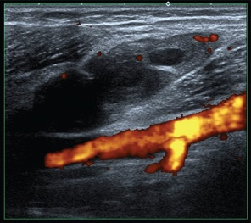
Ревматоидный артрит УЗИ: режим ЭДК
Икроножно-полуперепончатый бурсит.
Гиперваскуляризация синовиальной оболочки

Slide 7
Отек костного мозга (ОКМ)
Патология, протекающая без специфических клинических проявлений, бессимптомно или с основной жалобой на боль.
Поражает преимущественно крупные суставы.
МРТ- уточняющий метод визуализации

Slide 8
МРТ признаки отека костного мозга
Т1-ВИ: гипоинтенсивный сигнал.
Т2-ВИ: гиперинтенсивный сигнал.
На ранних стадиях ревматоидного артрита отек костного мозга чаще локализуется в субхондральной костной пластинке.
Поражение костей запястья

Slide 9
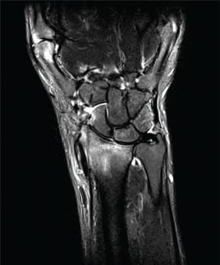
МРТ дистального отдела лучевой кости, фронтальная плоскость
Отек костного мозга лучевой кости

Slide 10
Диагностика отека костного мозга
МРТ с динамическим контрастированием - это метод визуализации одних и тех же срезов с интервалом в несколько секунд после в/в введения контраста в течение 2–5 минут.
Синовит, теносиновит и бурсит оценивают качественными, полуколичественными и количественными методами.
Методика динамического контрастного усиления позволяет выявить количественную оценку воспаления на основании анализа времени изменения сигнала после введения контраста

Slide 11
Методика динамического контрастного усиления
Скорость накопления контрастного вещества в основном определяется двумя факторами – локальной васкуляризацией ткани и проницаемостью капилляров.
Эти факторы тесно связаны со степенью активности воспалительного процесса.
Скорость и интенсивность контрастного усиления синовиальной оболочки имеют высокую ценность при оценке заболевания

Slide 12
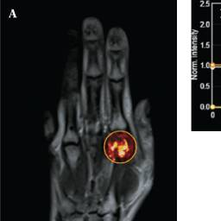
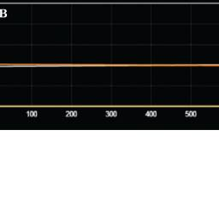
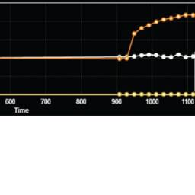
МРТ лучезапястного сустава с динамическим контрастированием, фронтальная плоскость
А. Зона интереса (ROI) Участок воспаления синовиальной оболочки;
Б. Белая кривая показывает интенсивность сигнала кости, оранжевая — интенсивность сигнала сосудов воспаленной синовиальной оболочки

Slide 13
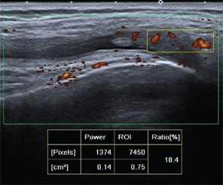
Количественная оценка воспаления в лучезапястном суставе с использованием индекса васкуляризации УЗИ, режим ЭДК
Индекс васкуляризации является отношением числа цветных вокселей к общему числу вокселей, из которых состоит трехмерная эхограмма.
Зеленая рамка- общее количество пикселей.
Белая рамка - количество цветных пикселей в той же области. Ratio(%) - отношение площади сосудов к общей площади внутри зеленой рамки

Slide 14
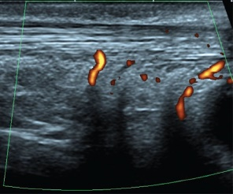
Ревматоидный артрит. Воспаление жировой ткани. УЗИ: режим ЭДК
Повышение эхогенности и усиление васкуляризации жировой клетчатки треугольника Кагера.
Т2-ВИ: гиперинтенсивный сигнал

Slide 15
Спасибо за внимание!
Продолжение следует…

